Slide 1

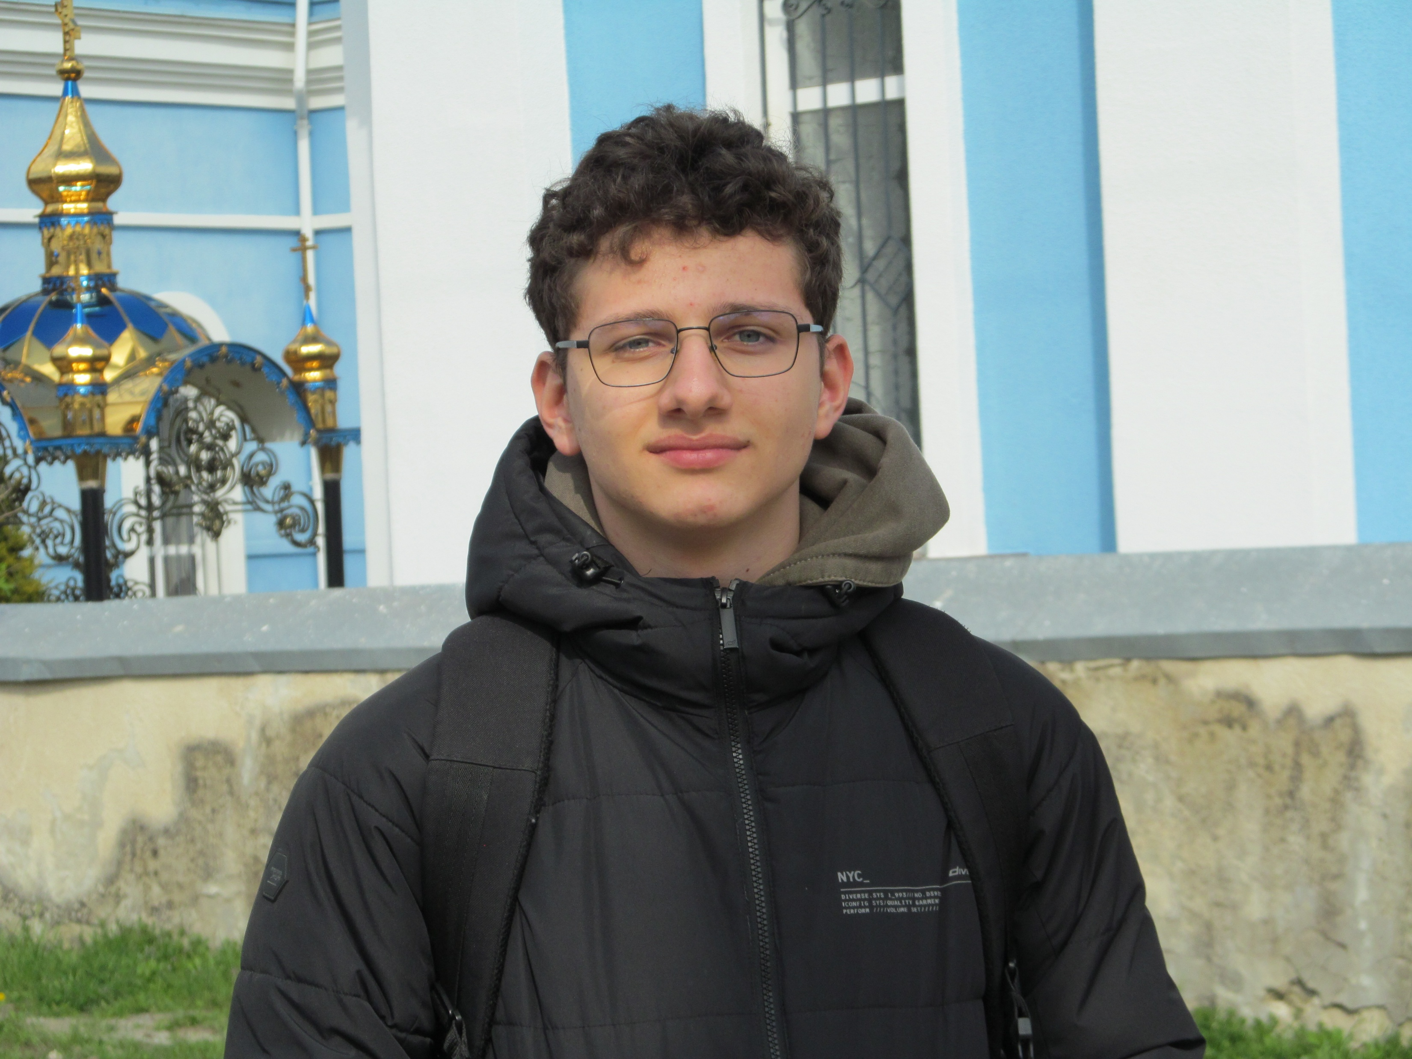
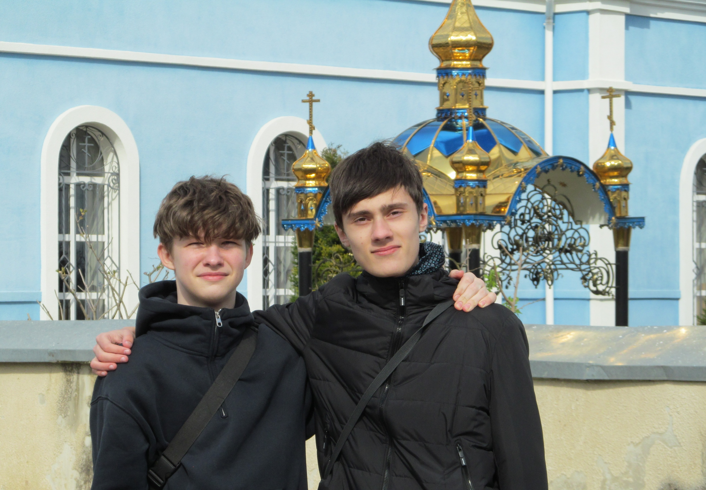
МАН-ЮНІОР ДОСЛІДНИК • НОМІНАЦІЯ «ІСТОРИК-ЮНІОР»
Тема:
Тернівка – Болгарське серце Миколаєва
Тимур Чхеідзе
Олександр Болотній
Дмитро Александров
9-А клас, Ліцей №19 (м. Миколаїв)

Slide 2
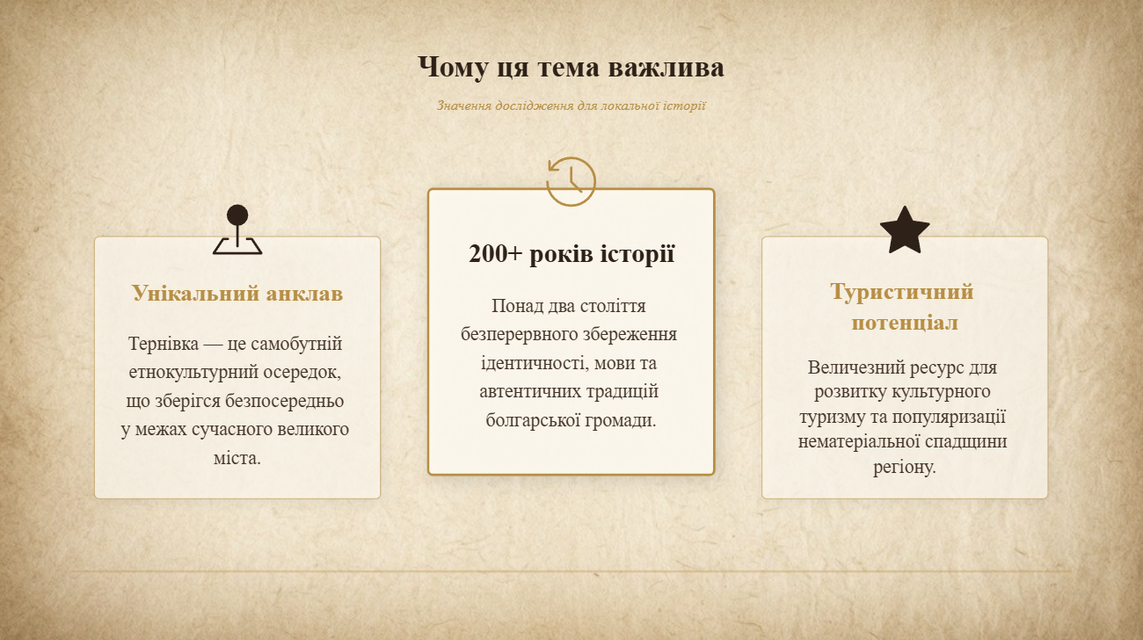

Slide 3
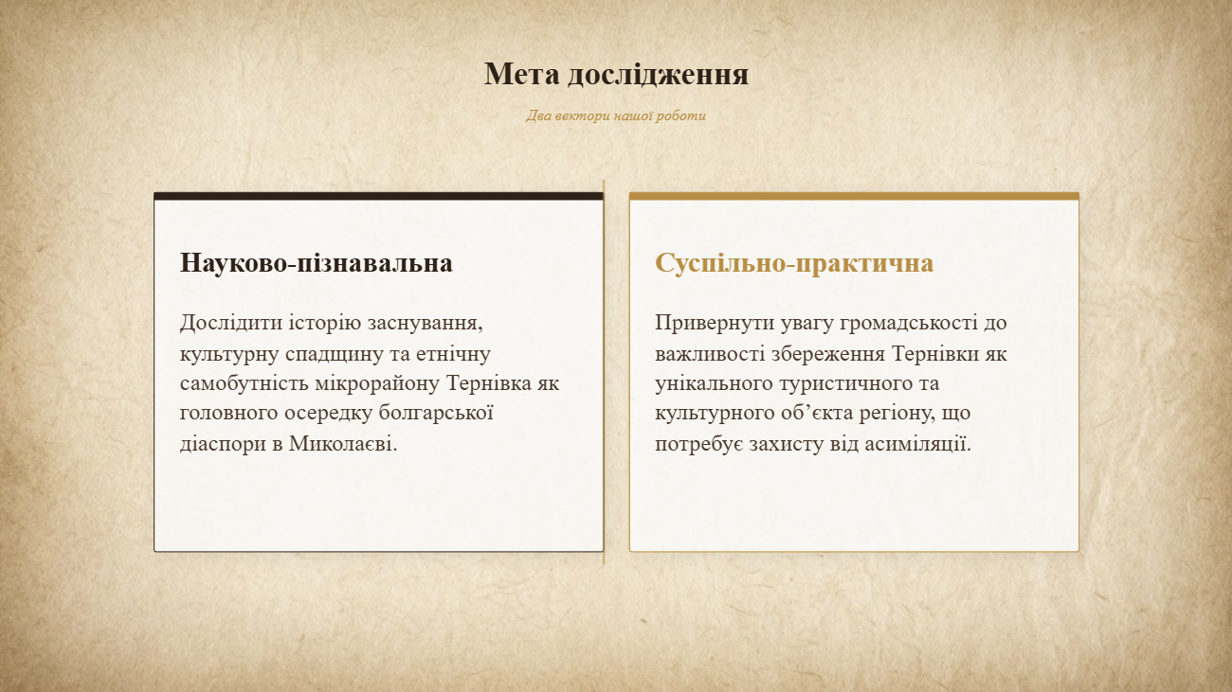

Slide 4
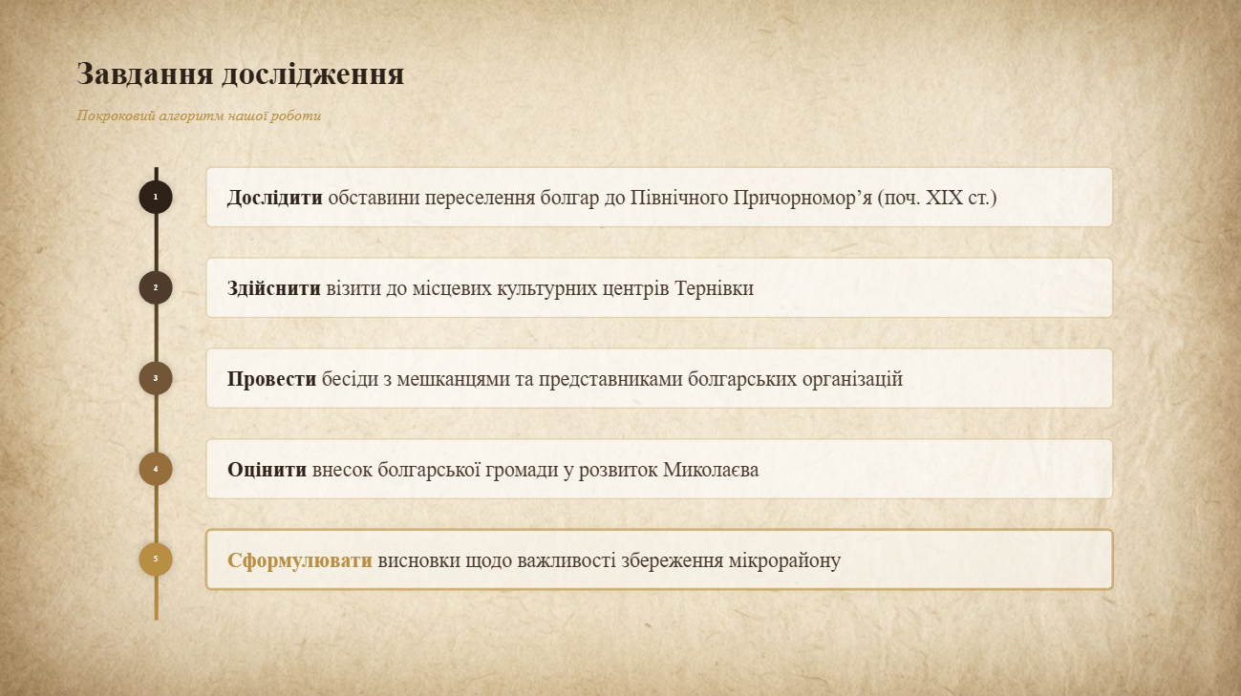

Slide 5
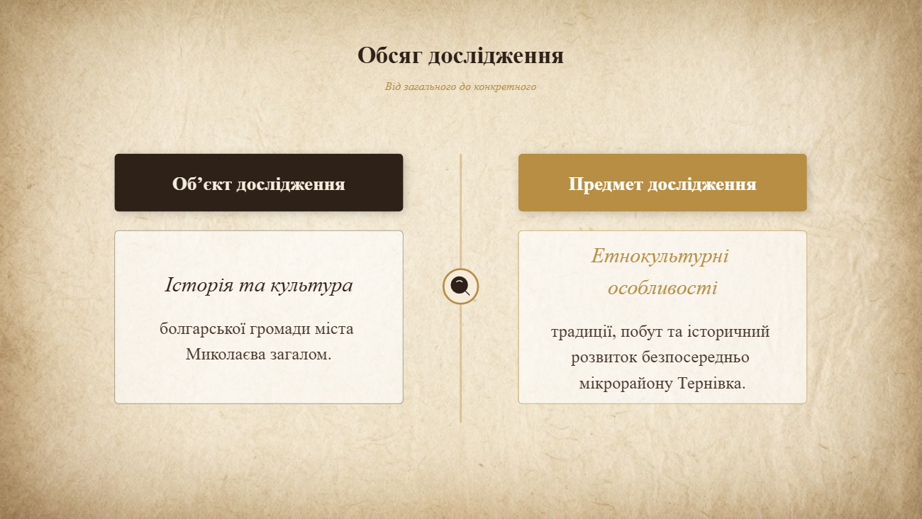

Slide 6

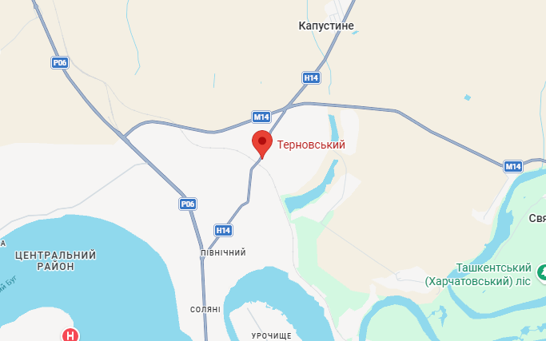
Розташування Тернівки

Slide 7
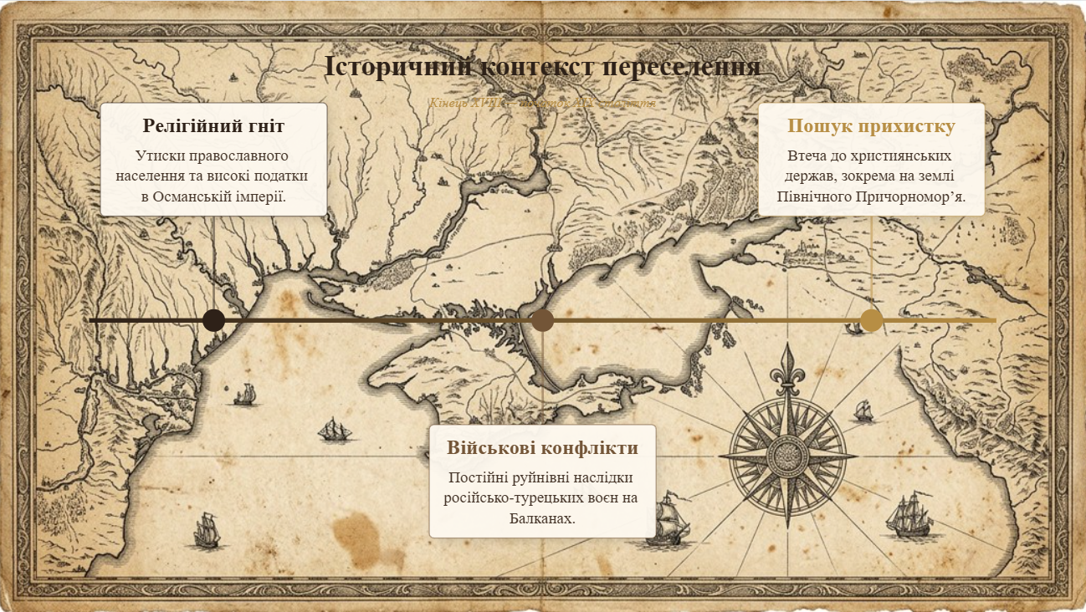
Історичний контекст переселення

Slide 8
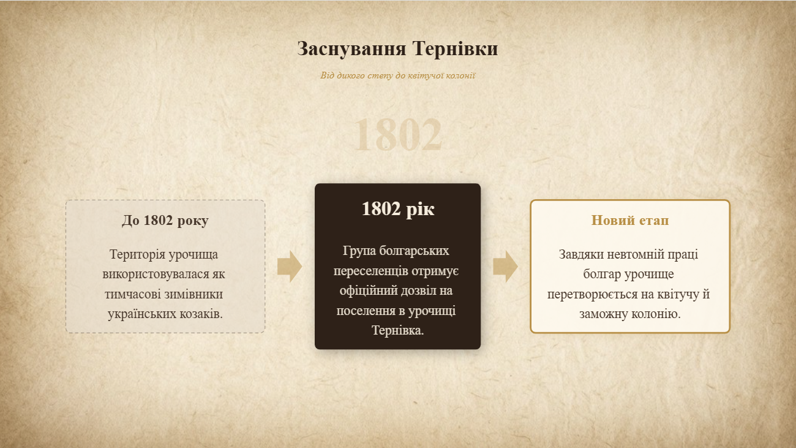

Slide 9
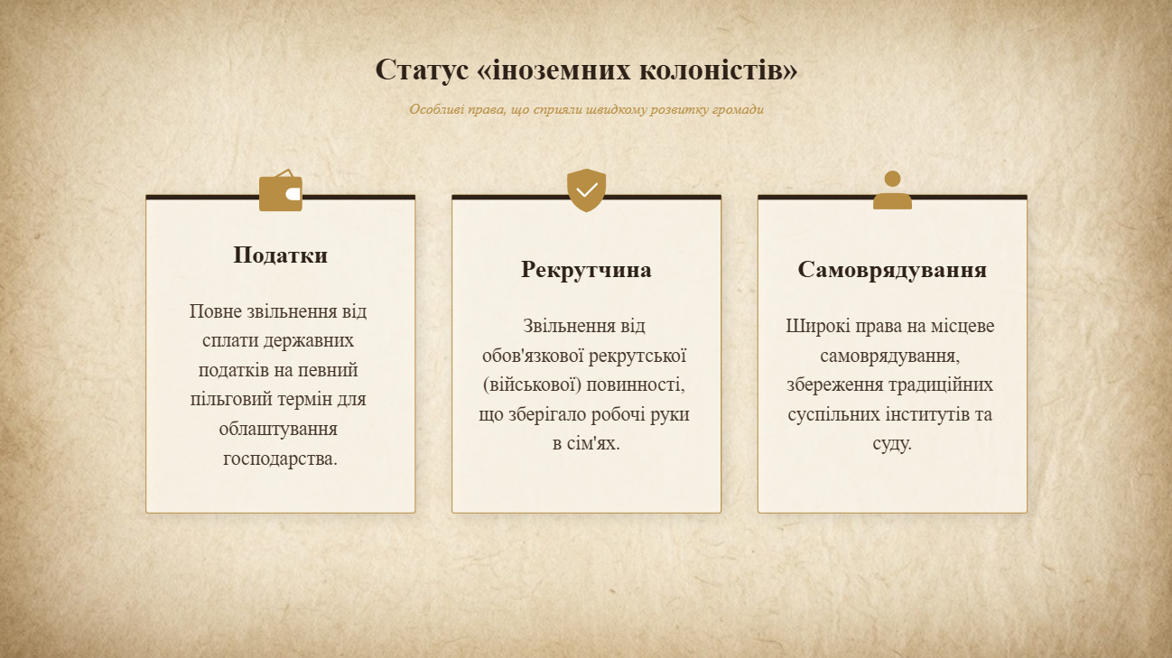

Slide 10
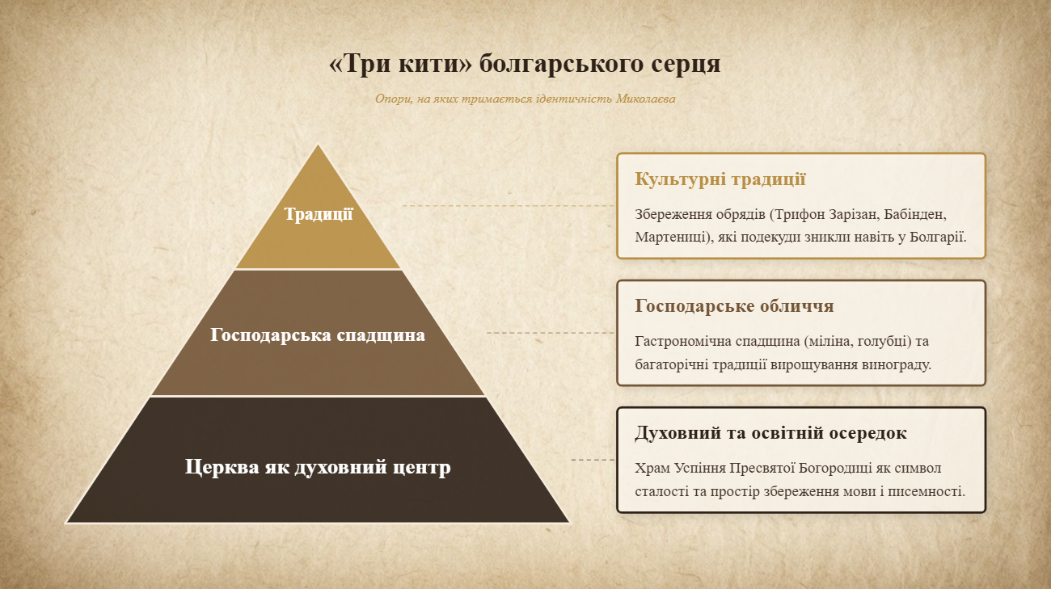

Slide 11
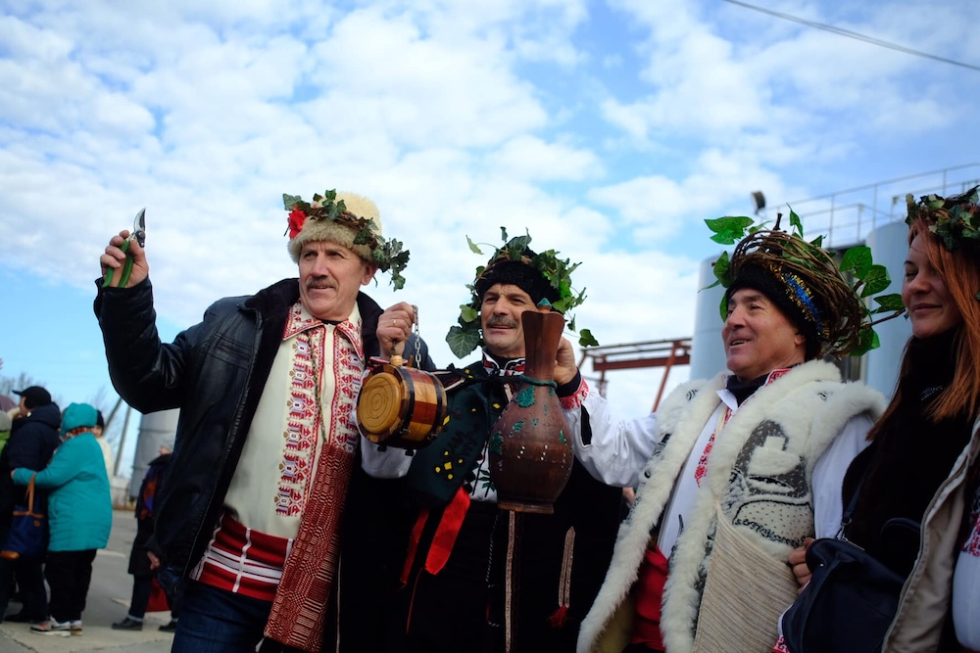
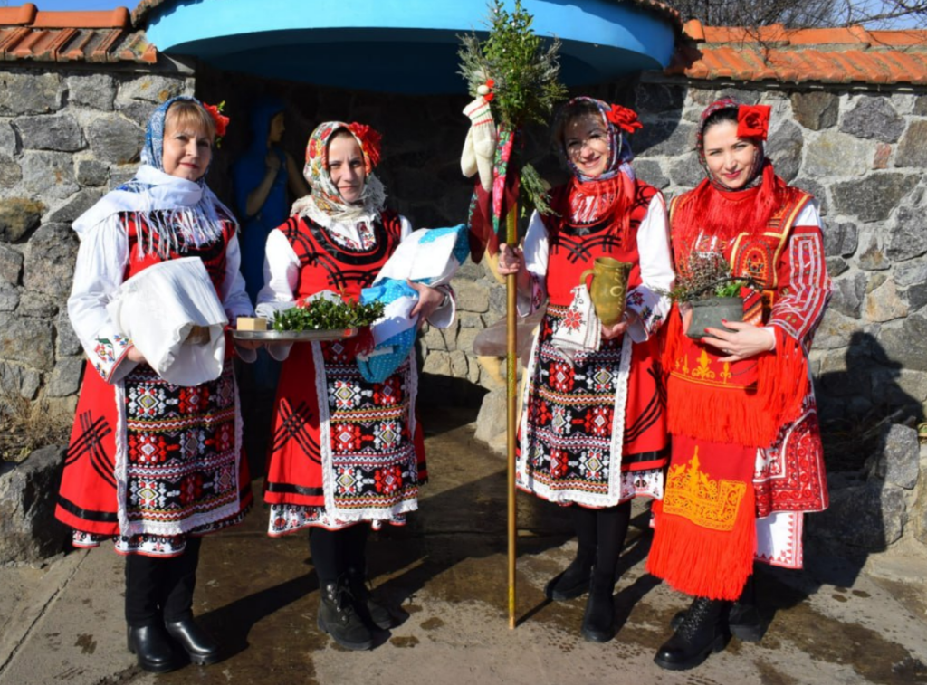
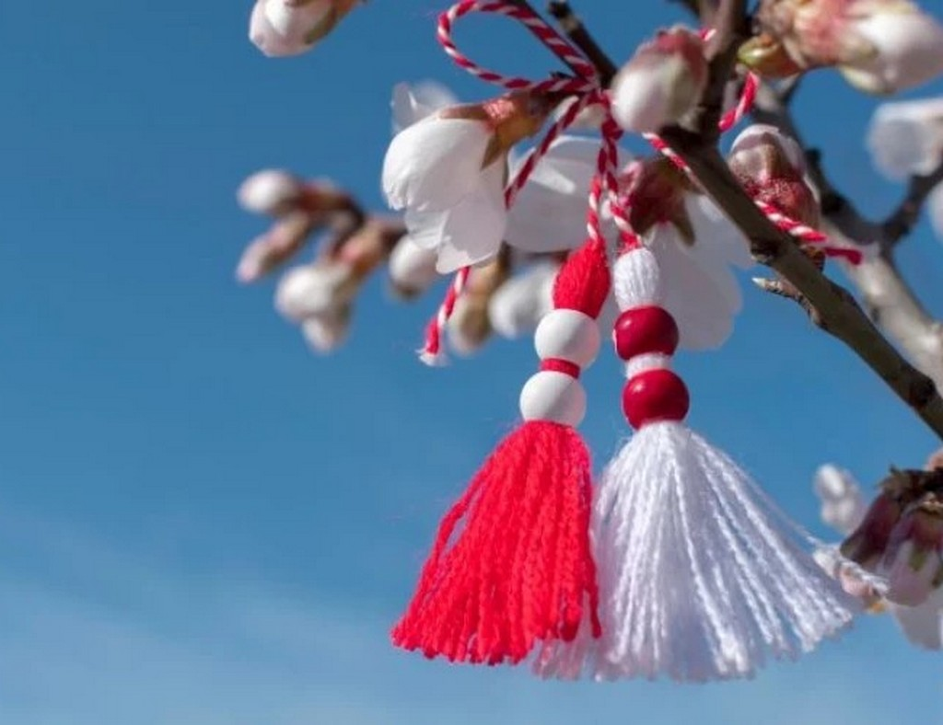
Кит 1 – Культурні традиції
Трифон Зарізан (14 лютого)
Свято виноградаря, символ праці та зв'язку із землею. У Тернівцічасто перетворюється на масштабне загальноміське гуляння.
Бабин день / Бабінден (21 січня)
Глибоке шанування роду, життя, материнства та жіночоїмудрості у болгарській родині.
Мартениці / Мерцішор (1 березня)
Зустріч весни. Плетені нитки білого та червоного кольорів даруютьблизьким і носять до зустрічі першого лелеки або квітучого дерева.

Slide 12
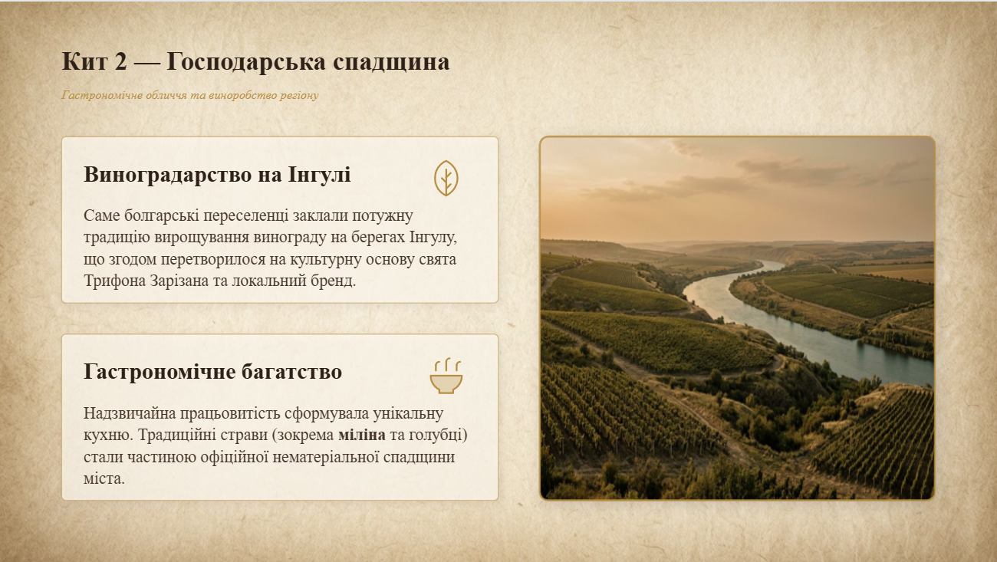
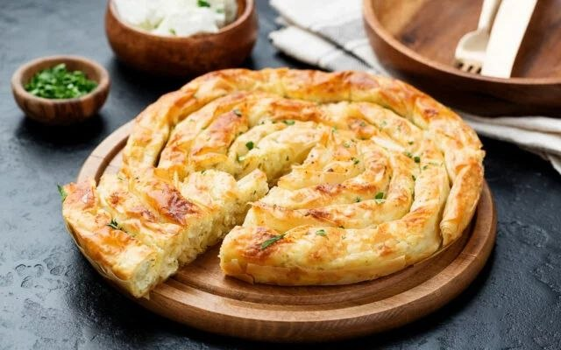
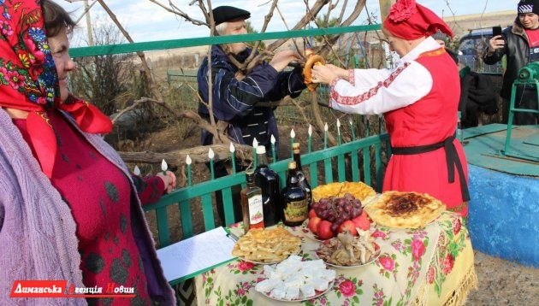

Slide 13
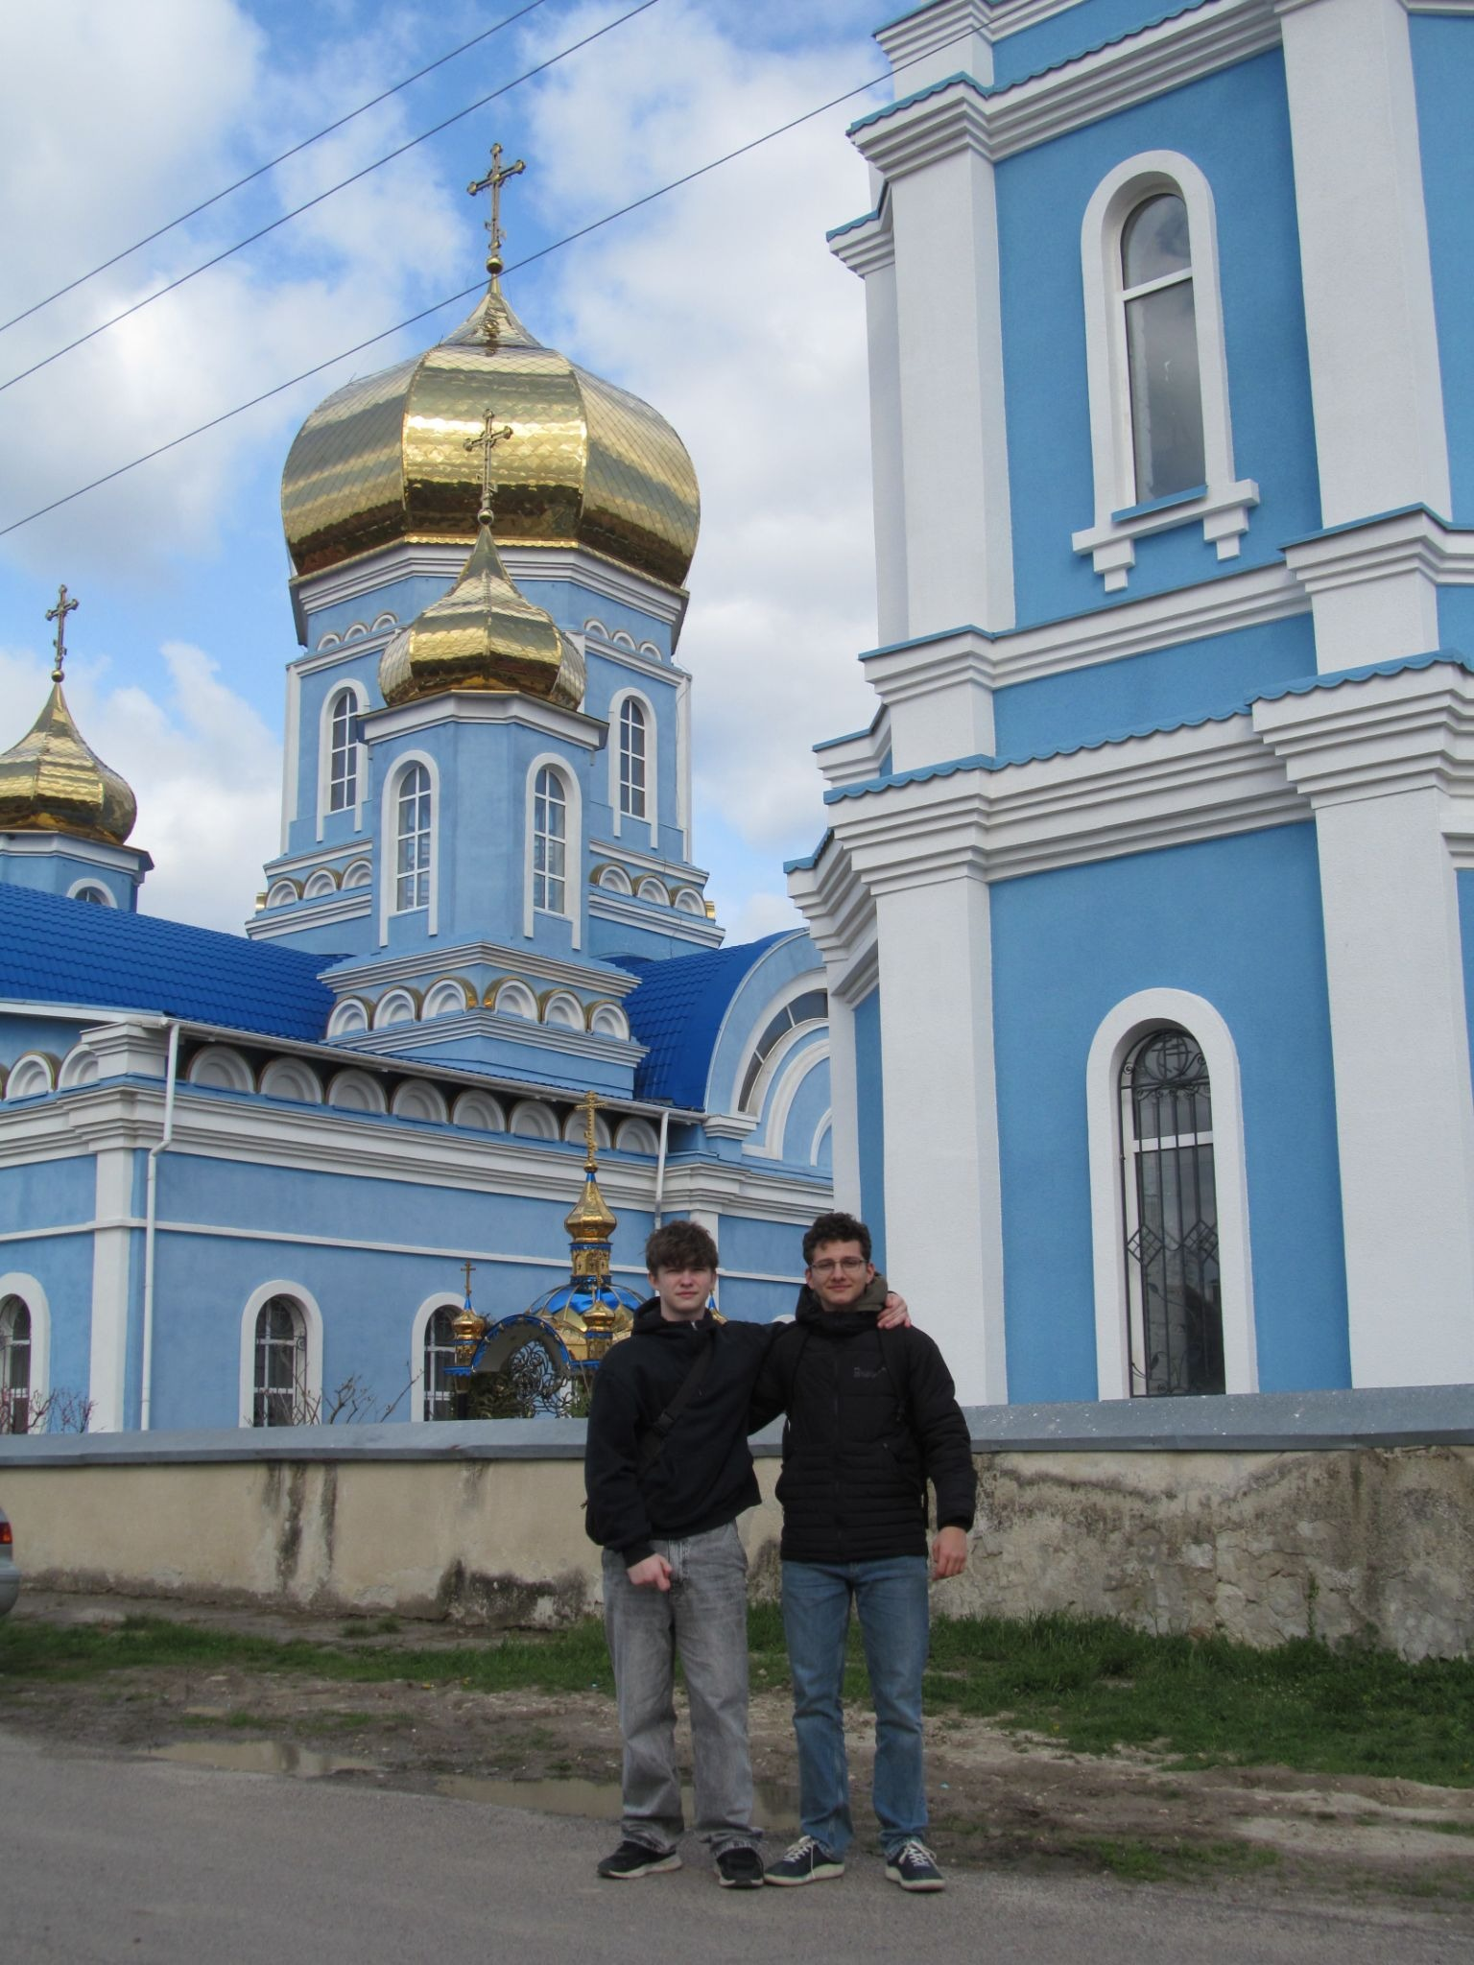
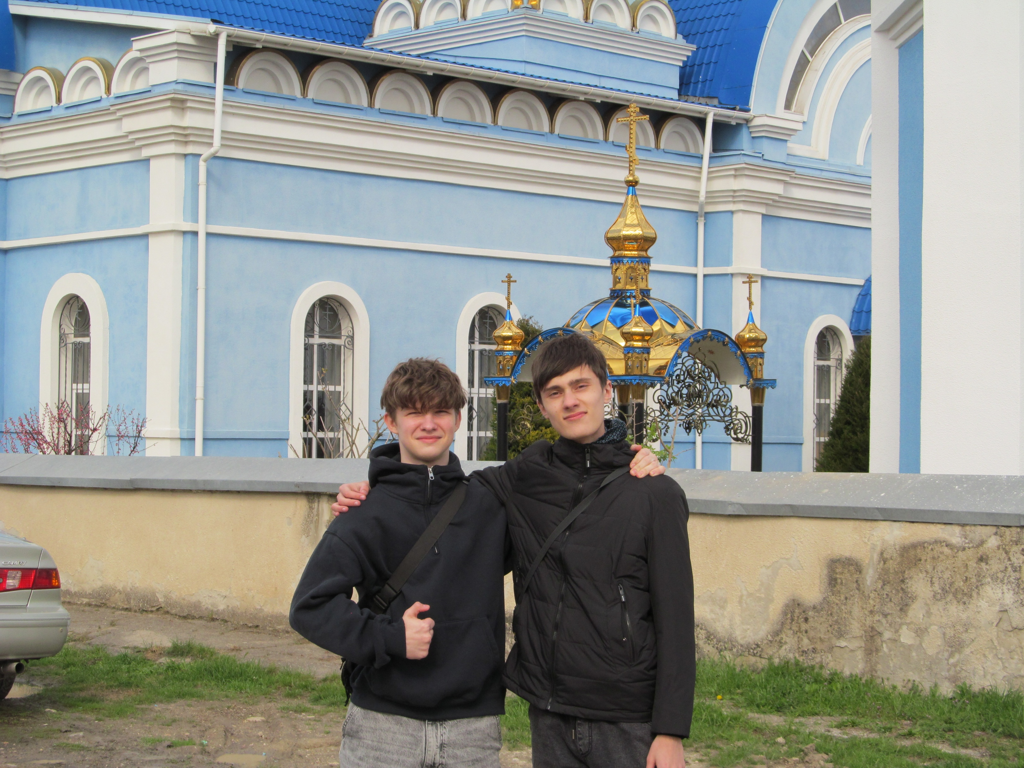
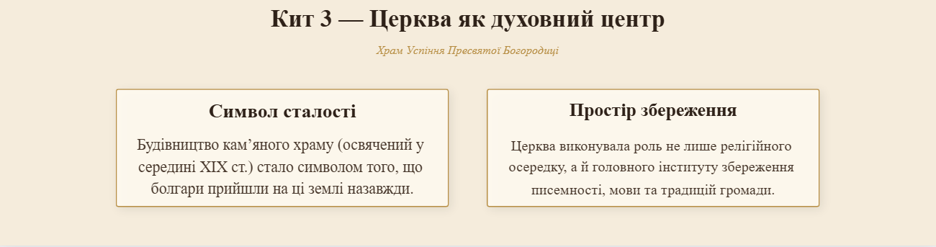

Slide 14
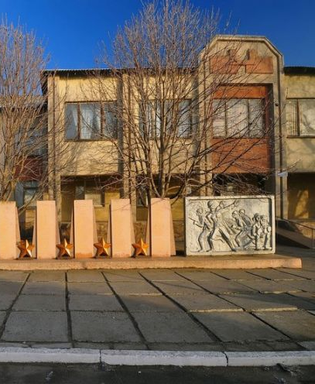
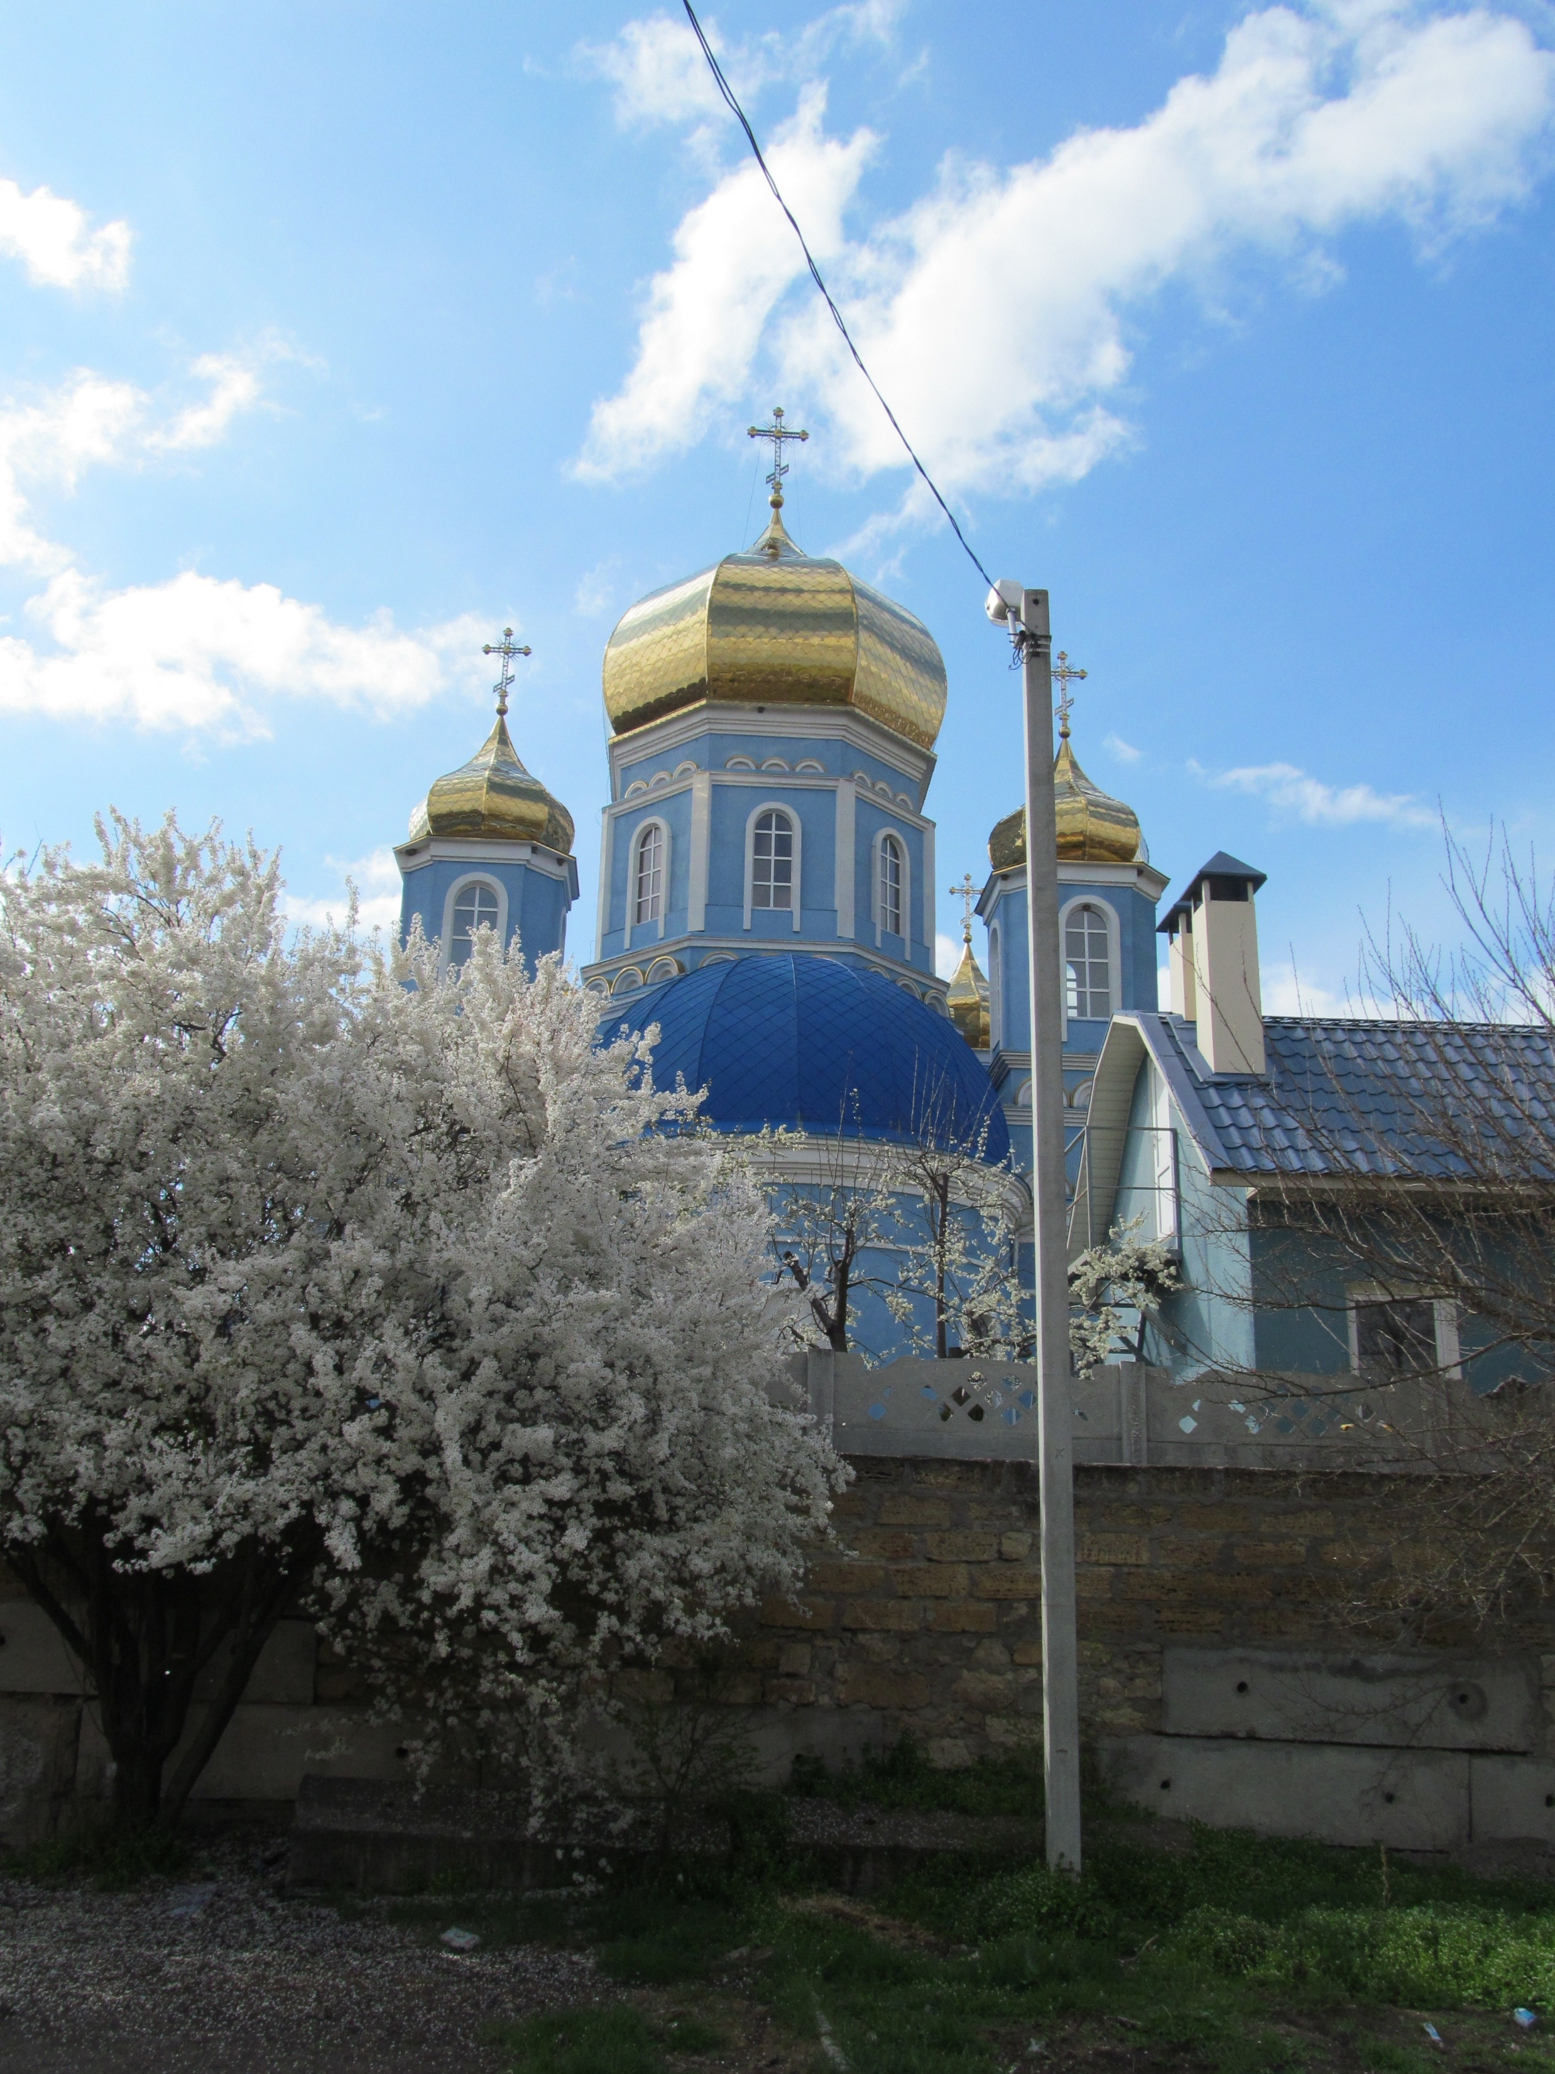
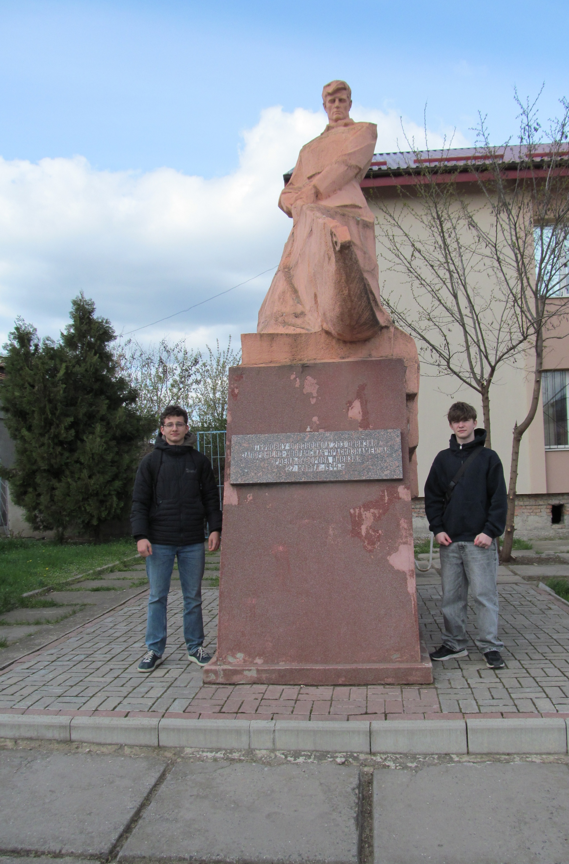
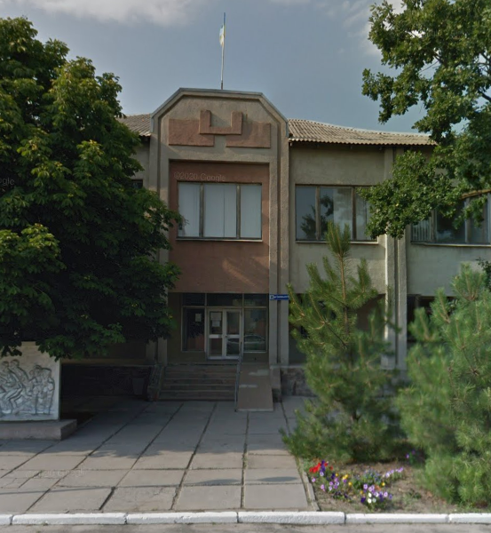
Церква Успіння Пресвятої Богородиці
Пам’ятник про визволення

Slide 15
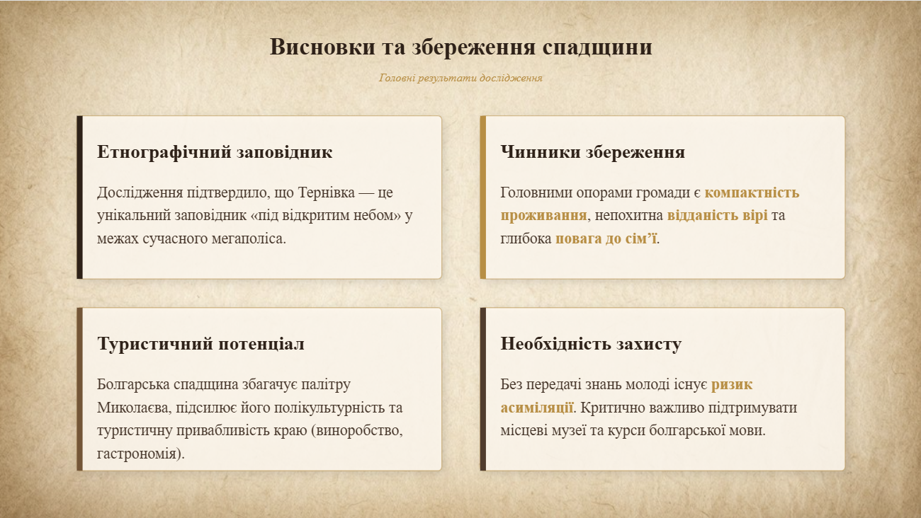

Slide 16
Список літератури
I. Монографії
Ганчев О. В. Етнокультурні процеси у болгар України та Молдови (кінець XVIII — початок XXI ст.). — Одеса: Астропринт, 2010.
Деркачова Н. В., Котляр Ю. В. Болгари Миколаївщини. — Миколаїв: Вид-во МДГУ ім. Петра Могили, 2004.
Колесник О. С. Тернівка: Сторінки історії болгарської колонії. — Миколаїв: Можливості Кіммерії, 2002. (Це ключова книга до 200-річчя Тернівки).
Шкварець В. П. Болгари на Миколаївщині: історія, культура, особистості. — Миколаїв: Вид-во ЧДУ ім. Петра Могили, 2007.
Сябро Д. В. Побут та звичаї болгарського населення Південної України у XIX ст. // Наукові праці: Історичні науки. — Миколаїв, 2005.
II. Енциклопедичні та довідкові видання
Енциклопедичний словник «Миколаївці, 1789–1999 рр.» / Гол. ред. В. О. Жадько. — Миколаїв: Можливості Кіммерії, 1999.
Миколаївщина: багатокультурія та толерантність / Ред. кол.: О. О. Гаркуша та ін. — Миколаїв: Вид-во Ірини Гудим, 2010.
III. Електронні ресурси та періодика
Сайт Миколаївської обласної універсальної наукової бібліотеки — розділ «Краєзнавство: Болгари Миколаївщини».
Офіційний вебсайт Товариства болгарської культури імені Г. Тодорова. Статті з газети «Вечерний Николаев» (архівні матеріали про святкування Трифона Зарізана в Тернівці)

